Slide 1
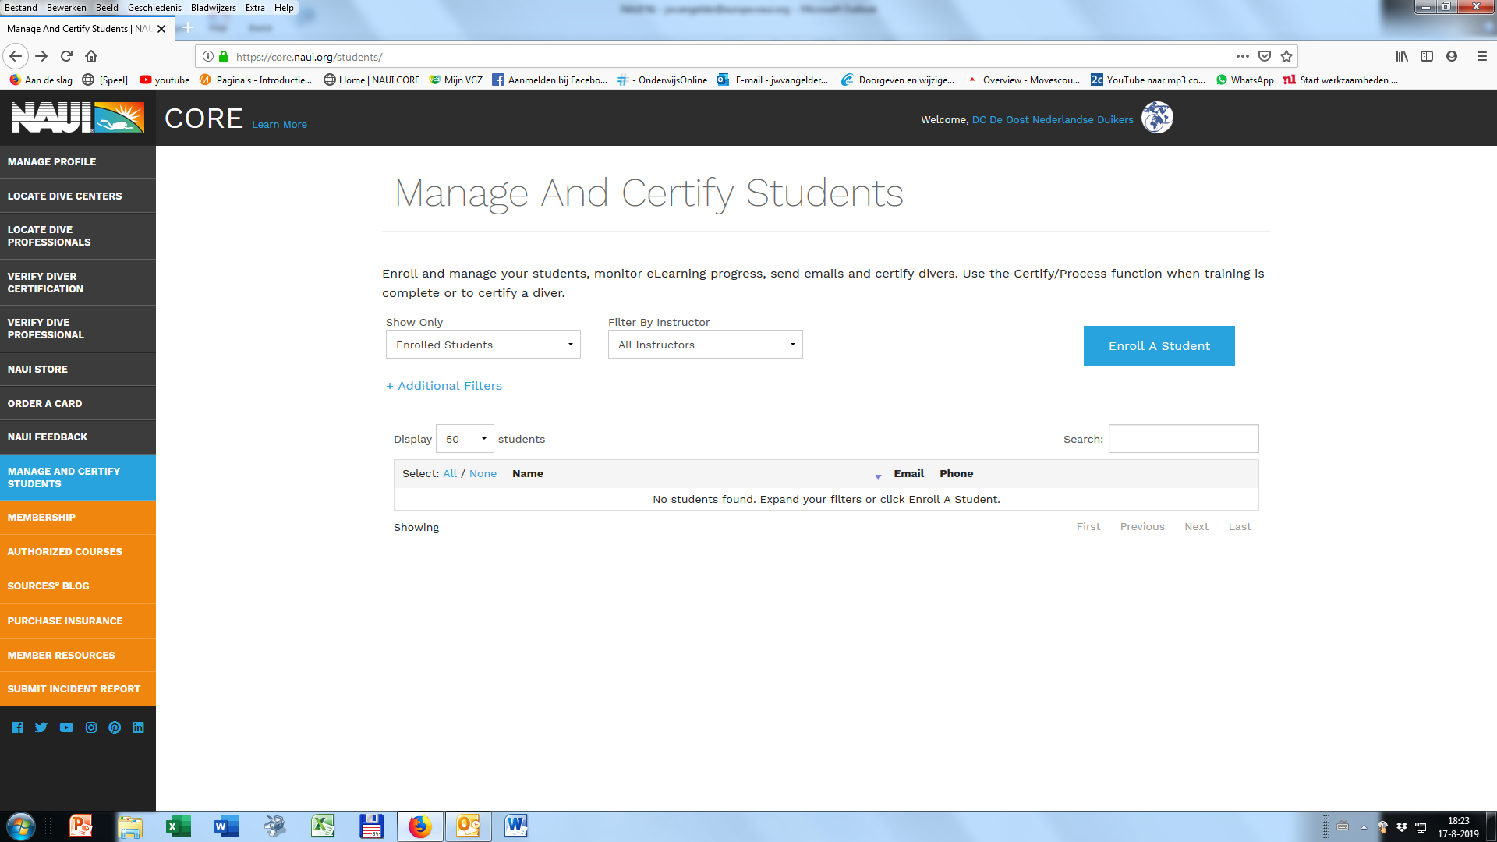
Eingabe eines neuen Schülers mit einem NES-Aktivierungscode
Klicke auf “Manage and certify Students”
Danach klicke auf “Enroll A Student”.

Slide 2
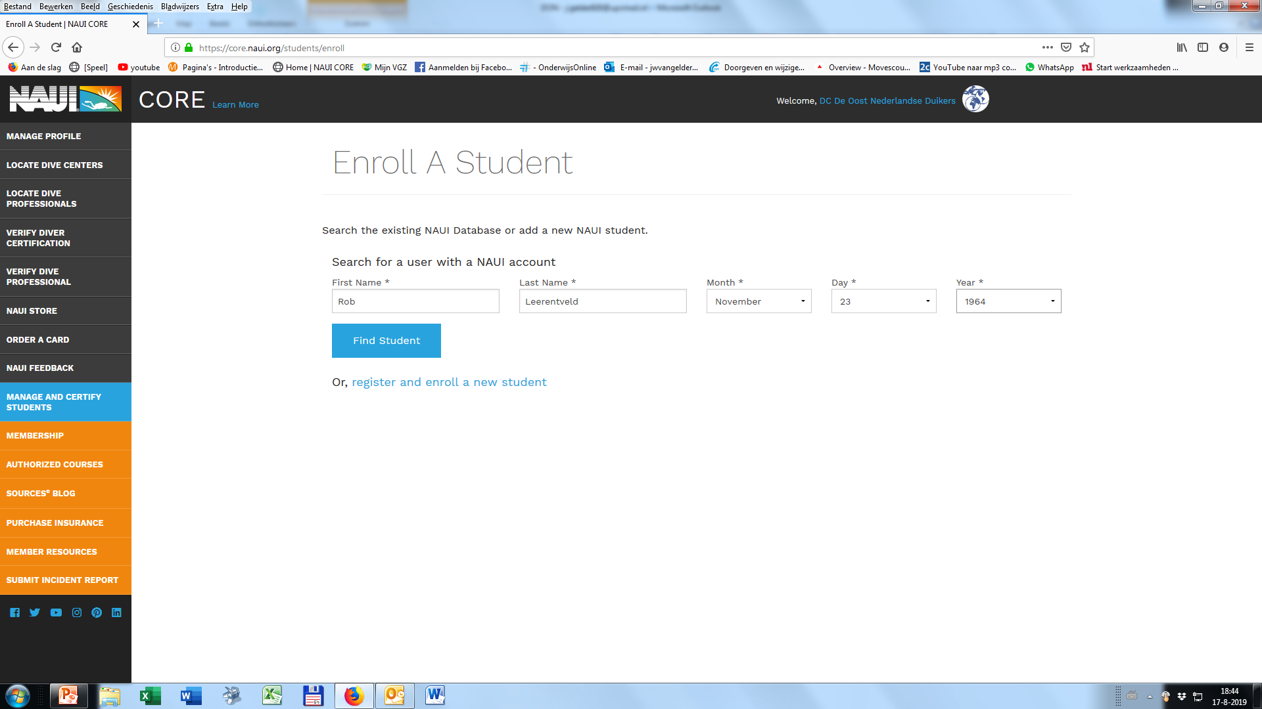
Gib die Daten des Schülers ein, der sein Konto erstellt hat. Klicke auf "Schüler suchen".

Slide 3
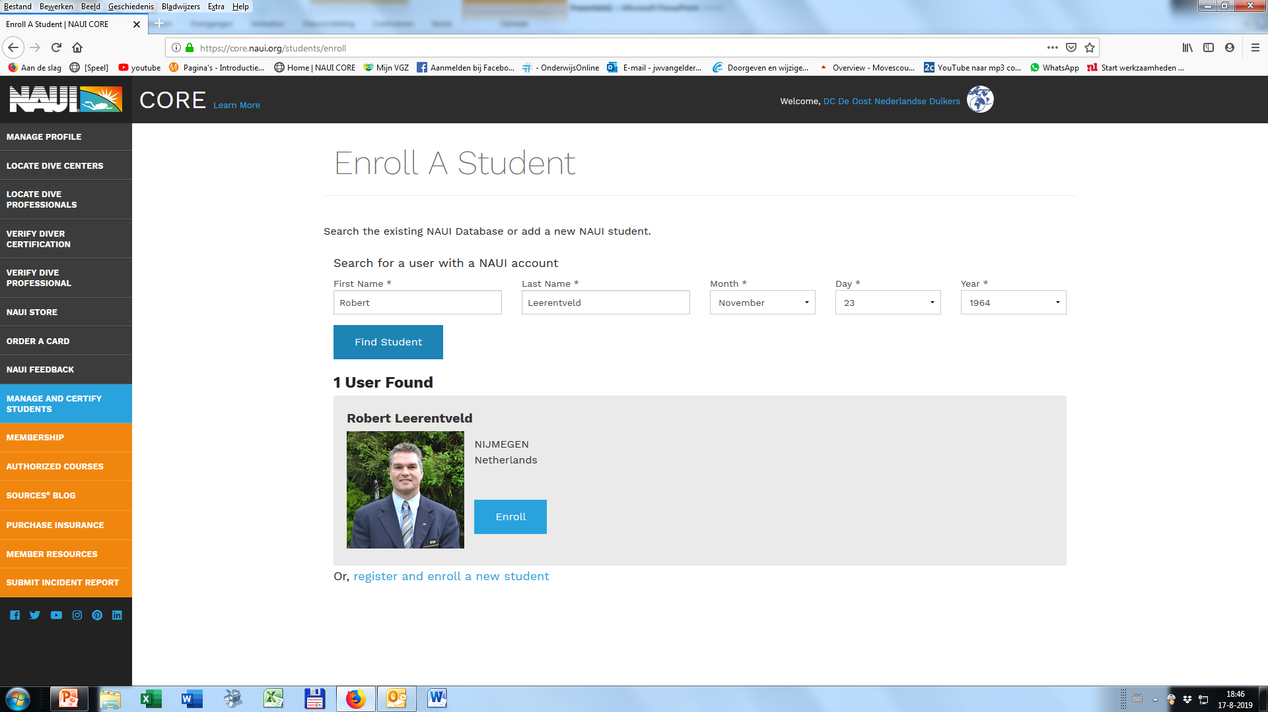
Hier siehst du den Studenten, den ich gesucht habe
Wähle dann “Enroll”

Slide 4
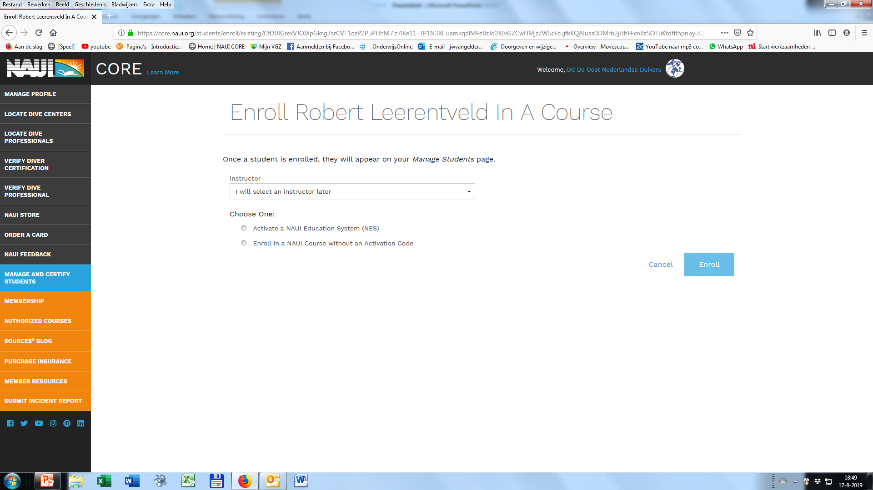
Da ich ein angeschlossener Verein bin, kann ich wählen, welchen Tauchlehrer ich haben möchte.
Anschliessend wähle ich “Activate a NAUI Education System”
Und dann erhalte ich den folgenden Bildschirm:

Slide 5
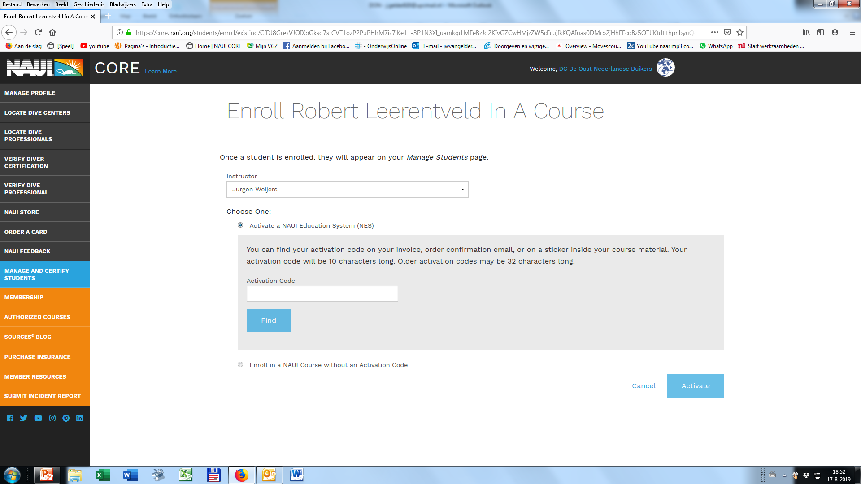
Hier wird der Name einer meiner Ausbilder angezeigt, und ich werde den Aktivierungscode hier eingeben und klicke auf “Find”.

Slide 6

Ich überprüfe, ob das alles korrekt ist, ist es korrekt, drücke ich auf “Activate”.
Habe ich einen falschen Aktivierungscode verwendet, klicken Sie auf “Use A Different Activation Code”

Slide 7
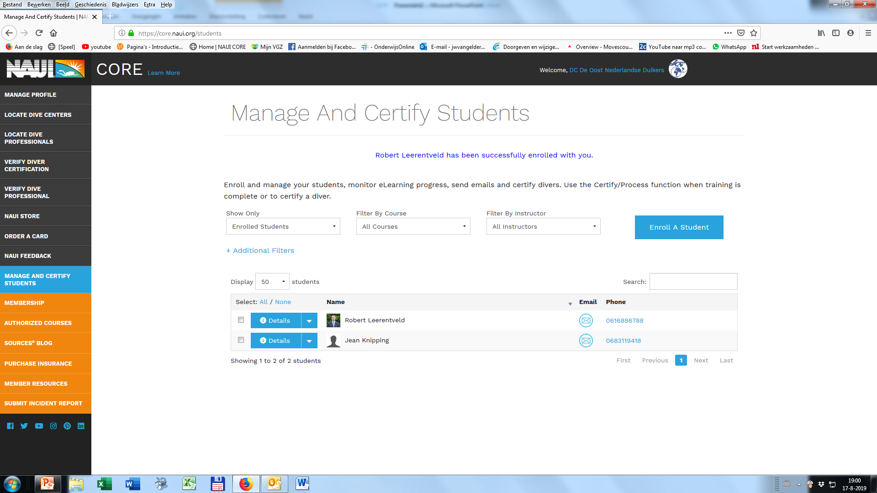
Danach erhalte ich den Bildschirm, auf dem ich sehen kann, dass dem angeschlossenen Mitglied jetzt zwei Schüler hinzugefügt wurden und beide Teilnehmer werden eine E-Mail erhalten, die die ihnen mitteilt, dass ihre Aktivierung abgeschlossen ist.

